Slide 1

Állandó és Változó Nyomású tágulási tartályok
és méretezésük
Balla András
Flamco Kft.

Slide 2

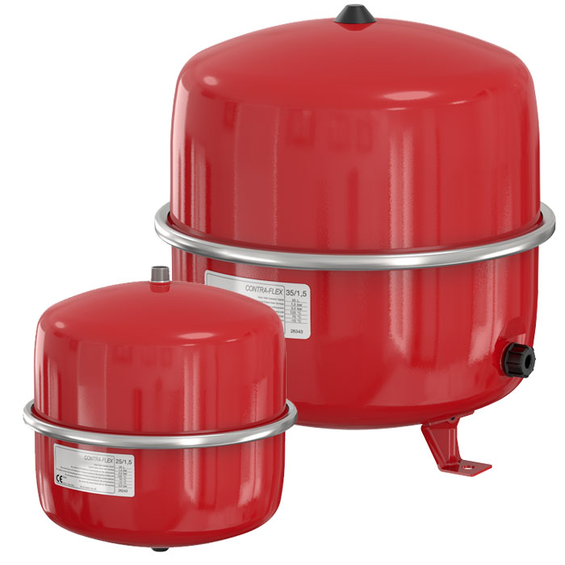
Változó nyomású tágulási tartályok
2 - 1000 Liter tartomány
Maximális üzemi nyomás:
PN 3,0 bar
PN 6,0 bar
PN 10,0 bar
EN13831 szerinti gyártott tartályok
Olyan rendszerekhez alkalmas, melyekben a
maximális előremenő hőmérséklet 120 °C.
Maximális hőmérséklet a membránon: 70 °C..
A 2014/68/EU Nyomástartó berendezésekről szóló irányelv rendelkezéseinek megfelelően..
Alkalmas a glikolbázisú fagyállók hozzáadására 50%-ig.
Előnyomás 1,5 bar

Slide 3
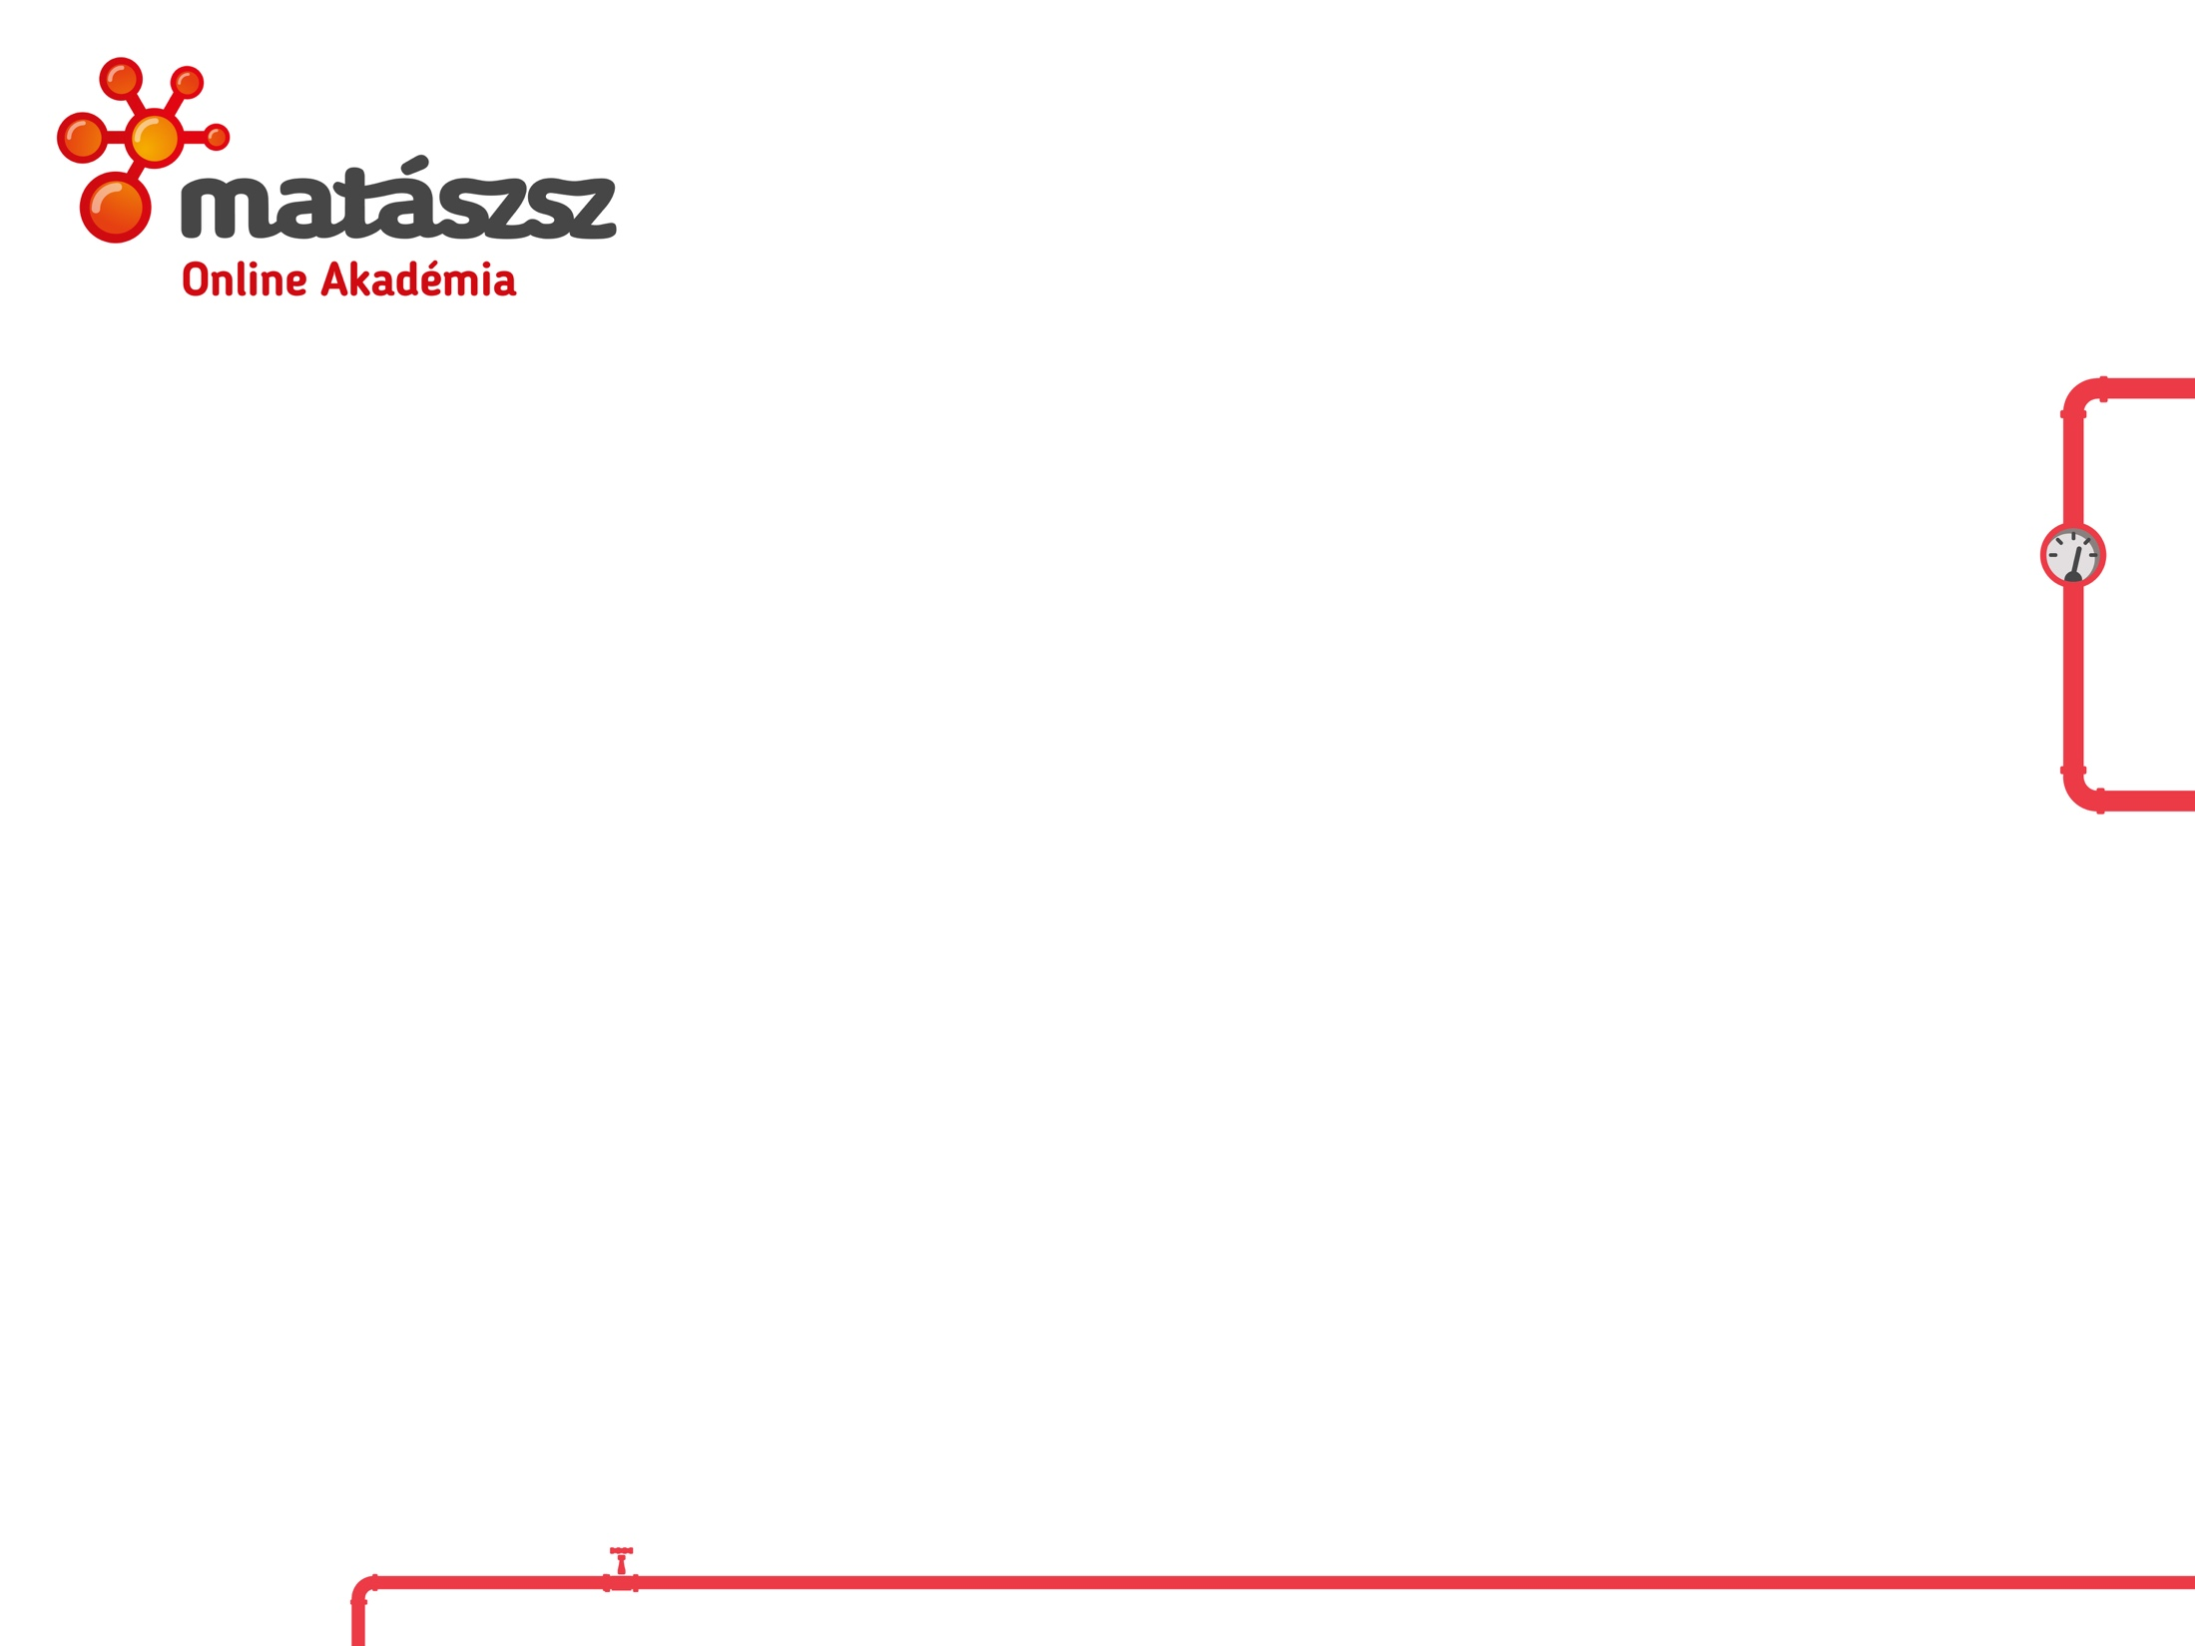
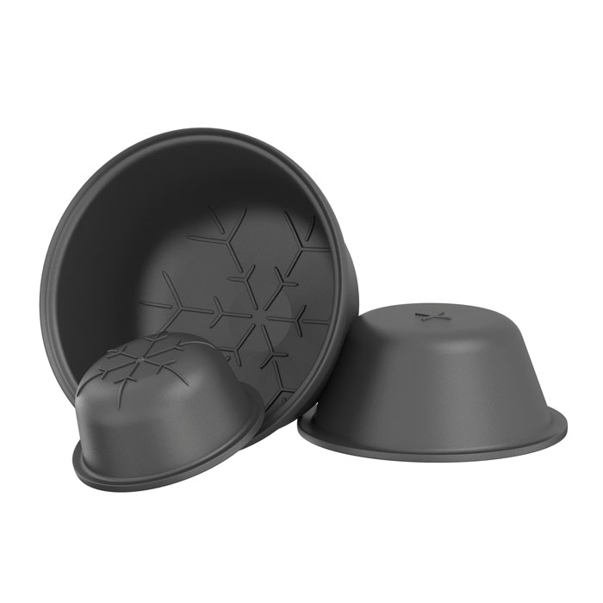
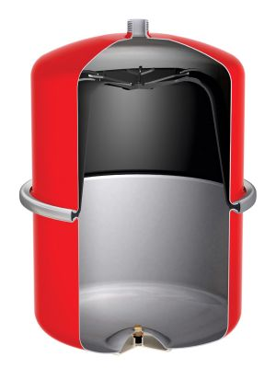
Változó nyomású tágulási tartályok
szorítógyűrűs tágulási tartály
Prémium minőségű membrán
100 %-ban ellenőrzött
CE minősítés

Slide 4
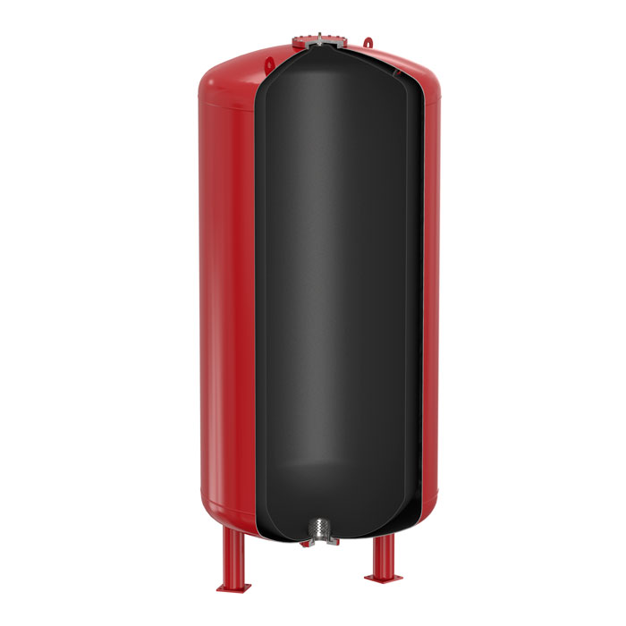
Változó nyomású tágulási tartályok cserélhető membránnal
2 - 1000 Liter tartomány
Maximális üzemi nyomás: 1000- 10.000 liter
6,0 bar – 10 bar – 16 bar
EN13831 szerinti gyártott tartály.
Olyan rendszerekhez alkalmas, melyekben a
maximális előremenő hőmérséklet 120 °C.
Maximális hőmérséklet a membránon: 70 °C.
A 2014/68/EU Nyomástartó berendezésekről szóló irányelv
rendelkezéseinek megfelelően..
Alkalmas a glikolbázisú fagyállók hozzáadására 50%-ig.
.

Slide 5
Állandó nyomástartás

Slide 6
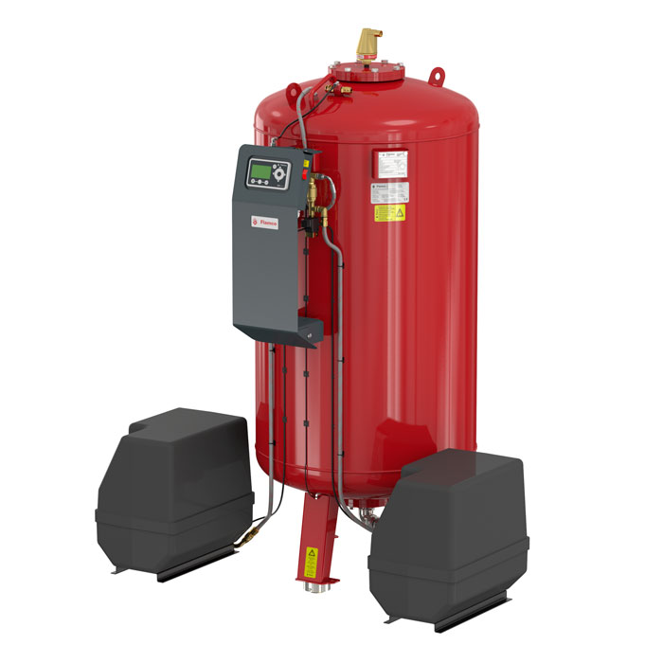
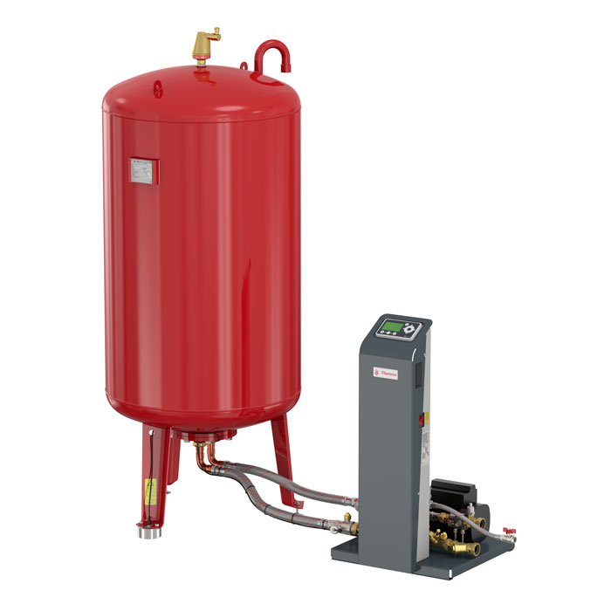
Állandó nyomástartás
Kompresszoros nyomástartás
Szivattyús nyomástartás

Slide 7
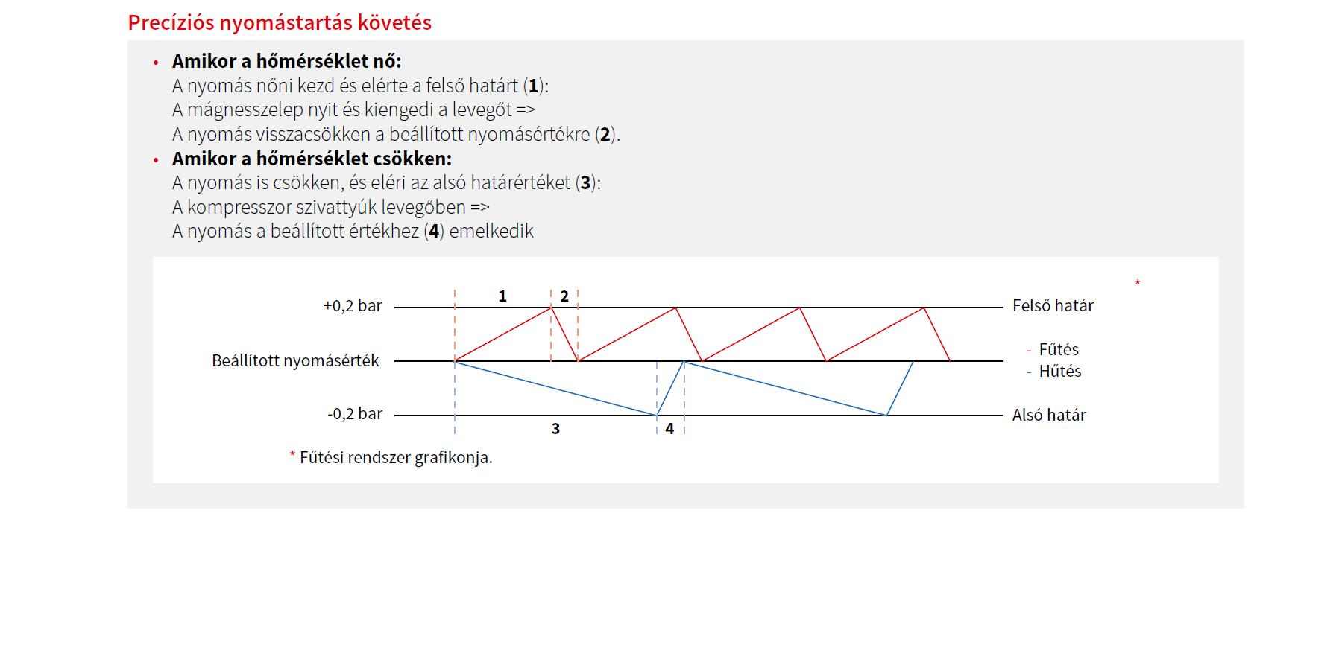
állandó nyomástartás – precíziós nyomáskövetés

Slide 8

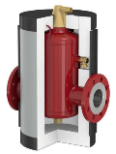
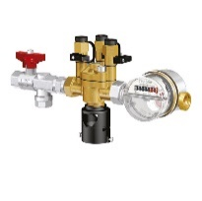
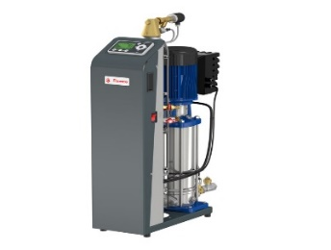
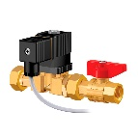
Állandó nyomástartás
Kompresszoros nyomástartás tulajdonságok
Szivattyús nyomástartás tulajdonságok
„csak” nyomástartás
További kiegészítők szükségesek
Külön gáztalanítás ( ENA – Vacumat )
Külön vízutántöltés ( NFE , MVE egység )
Külön légtelenítés ( FlamcoVent )
Nyomástartás – gáztalanítás - utántöltés
Kompletten a szivattyús egységekben
Elhagyható a külön levegő leválasztás
Utántöltés a szivattyús egységben
Ár érték arány

Slide 9
Kompresszoros automaták
Kompresszorral:MK/C, MK/U, MK/S
  Méretek : 200-300- 400-3500 liter
  Nyomások: 6 vagy 10 bar
  Mindenben megfelel a 97/23/EEC direktívának

Slide 10
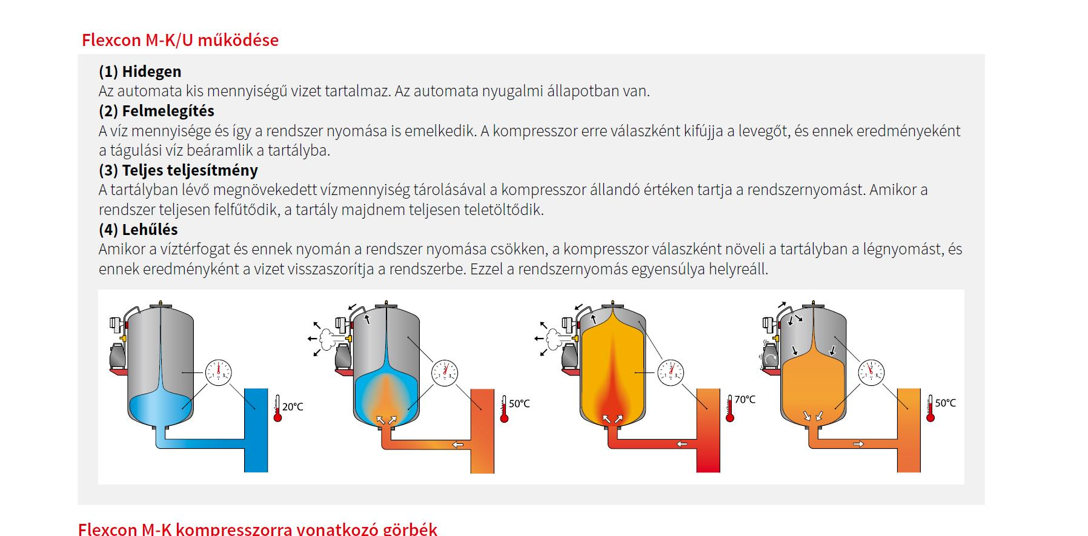

Slide 11
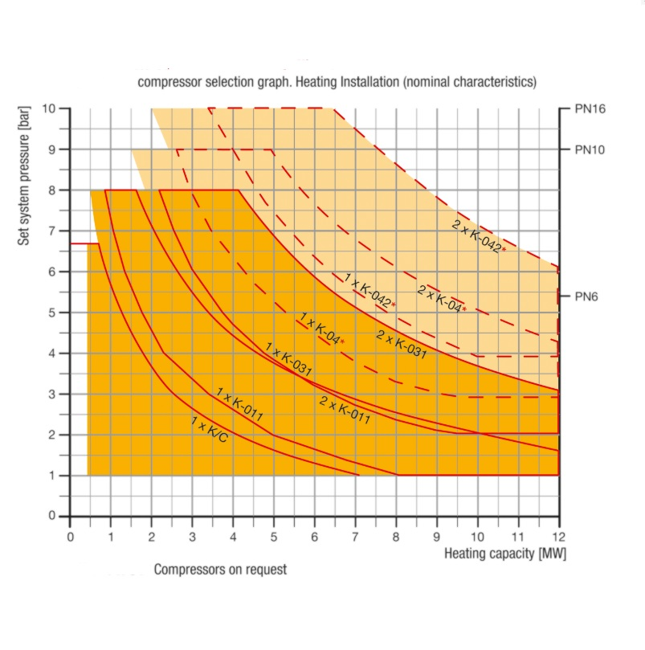
kompresszorok

Slide 12
Szivattyús automaták
Szivattyús egysége: M-D széria
Mono és Dupla szivattyús egységek
Max üzemi nyomástartomány:1-14,4bar – nyomásfokozatig
Max üzemi nyomás: PN6-PN10
FG főtartály: 100-10000liter
FB melléktartályok: 100-1000literig
Szivattyú – tartály gáztalanítás
Utántöltés

Slide 13
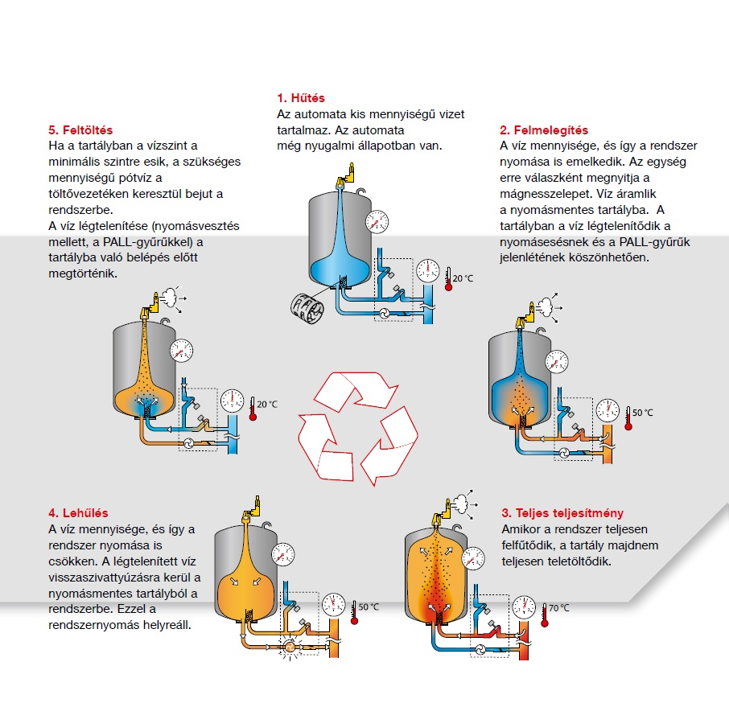
Szivattyús automaták

Slide 14
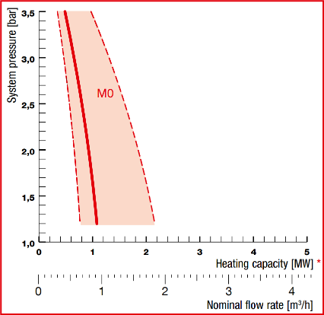
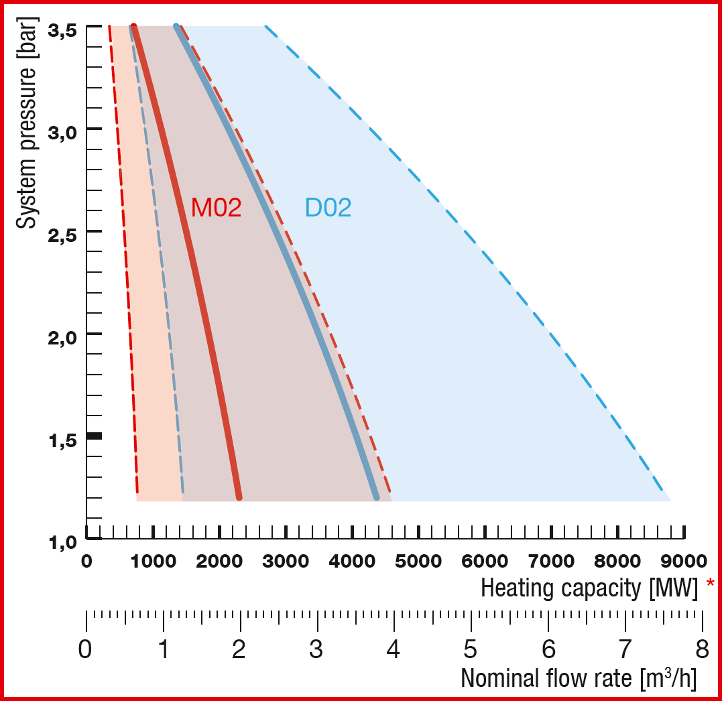
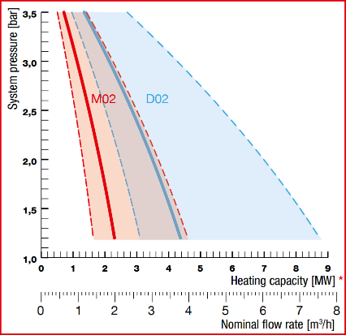
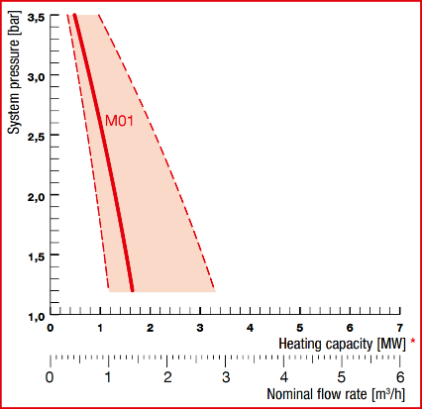
Szivattyús automaták

Slide 15
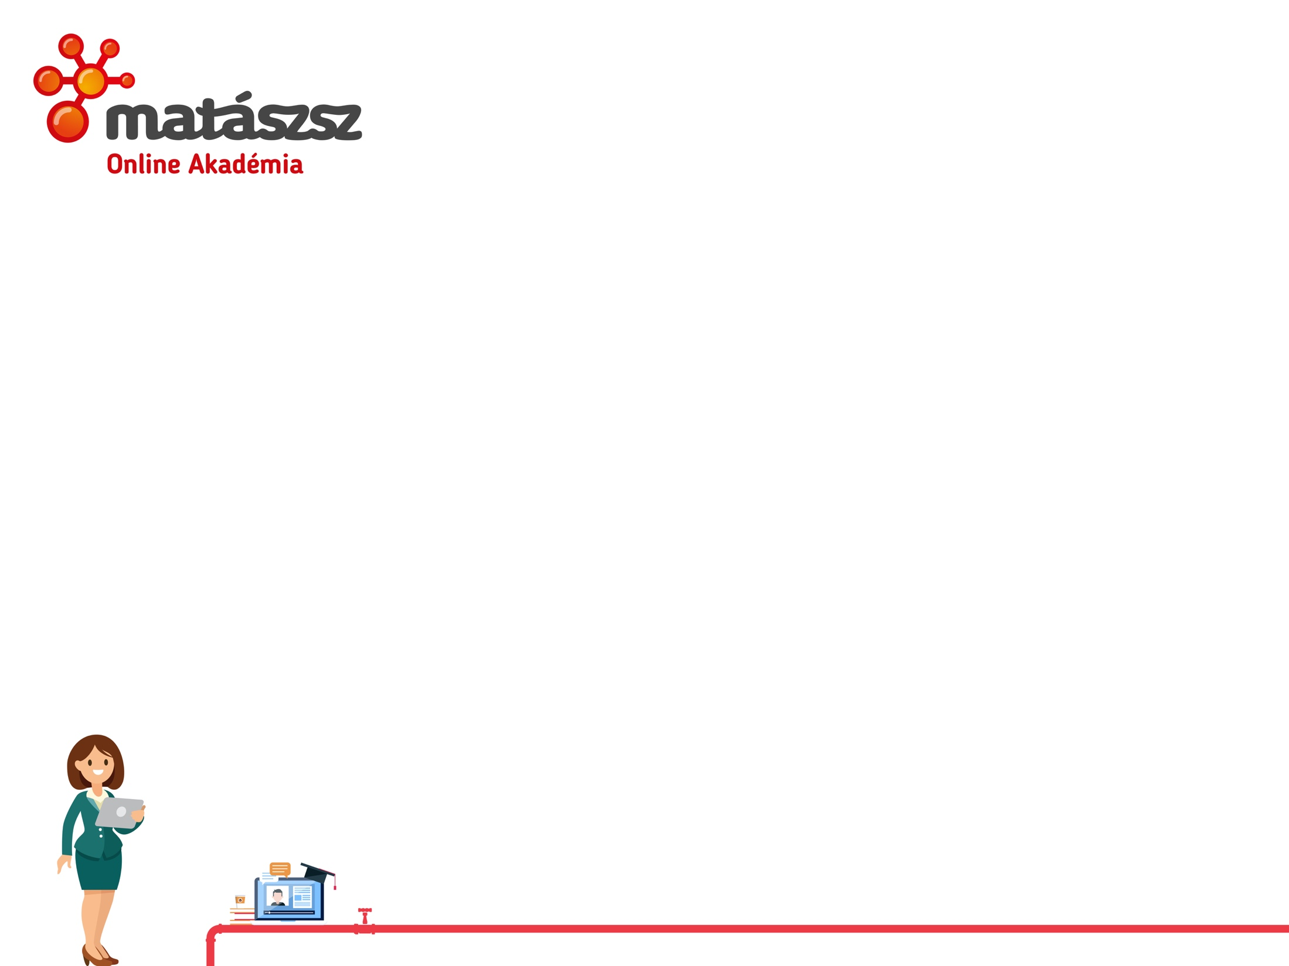
Méretezési alapok

Slide 16
Méretezés - összefüggések
Ha ugyanolyan statikus magasság mellett növeljük a lefúvatási nyomást,
a tartály térfogata csökken.
Ha a lefúvatási nyomás pl. 4 bar, a hatásfok 0,6 lesz,
így a tartály bruttó térfogata 21 l lesz.
Ha csökkentjük a lefúvatási nyomást, a tartály térfogata nő.
Ha a lefúvatási nyomás pl. 2,5 bar, a hatásfok 0,43 lesz,
így a tartály térfogata 29 l lesz, vagyis a következő, 35 l-es tartály kell.

Slide 17
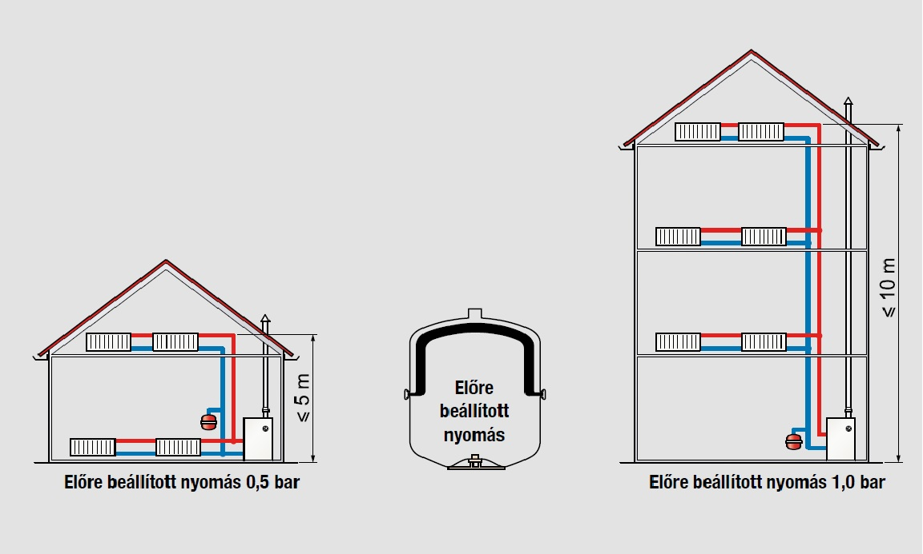
Méretezési alapadatok
Szükséges adatok:
Rendszer térfogata
Rendszer teljes teljesítménye
Rendszer hőmérséklete
Statikus (feltöltési) nyomás
Biztonsági szelep lefúvatási nyomása
Hőleadó és a fagyálló közeg aránya
Mennyi legyen a feltöltési nyomás?
A statikus magasság + 0,2 bar
(hogy ne levegősödjön be!)

Slide 18
Méretezés - Hatásfok
Hatásfok
Ez a tartály bruttó és nettó űrtartalma közötti arányszám.
Nettó űrtartalom (hasznos)
Hatásfok = ––––––––––––––––---------------
Bruttó űrtartalom
A hatásfokot a kiinduló és végső nyomás közötti arány határozza meg.
Képlet formájában ez látható alább (a Boyle-törvényből levezetve):
Végső nyomás – Kiinduló nyomás
Hatásfok = ––––––––––––––––––––––––––––––
Végső nyomás
Megjegyzés:
(nyomás bar-ban, abszolút értékben)
A egyes tágulási tartályok max. hatásfoka 0,63.
Ha túllépik a tágulási tartály max. hatásfok értékét, a membrán szakítófeszültségnek lehet kitéve.
Ez károsodást okozhat, sőt át is szakíthatja a membránt.

Slide 19
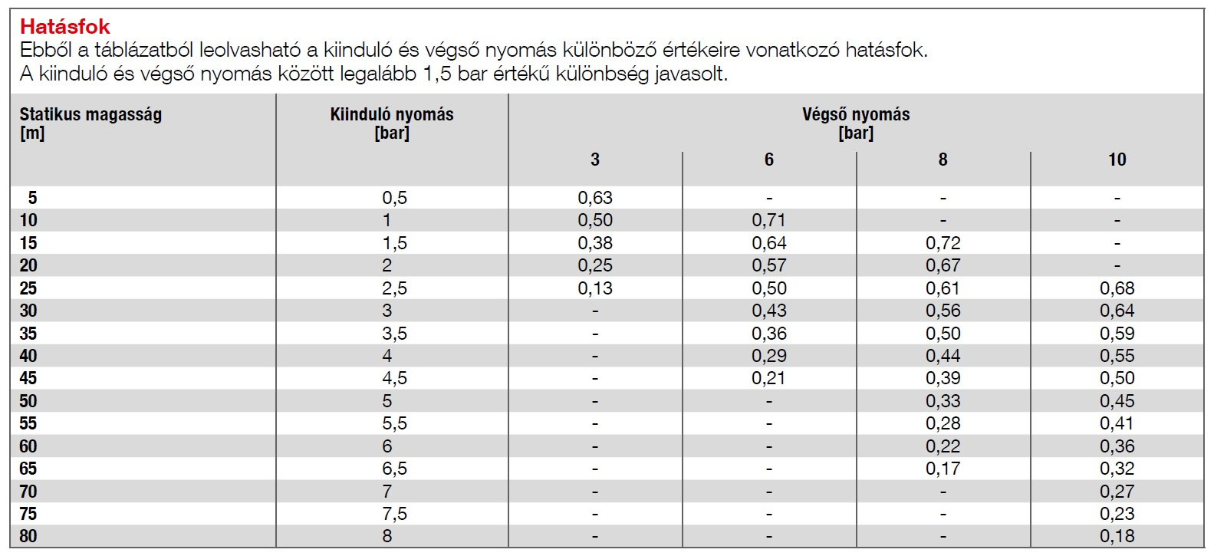
Méretezés - Hatásfok

Slide 20
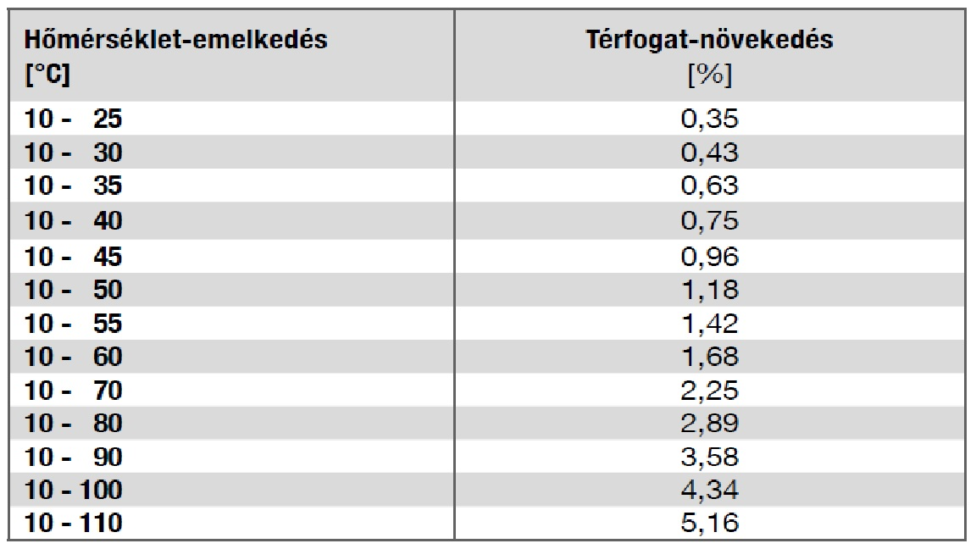
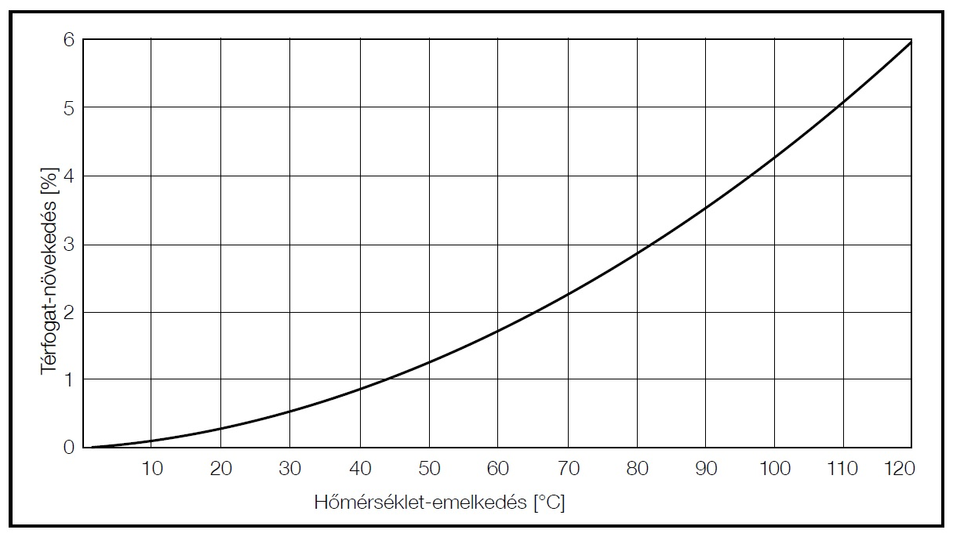
Méretezés – A rendszer víztartalma
A rendszer víztartalma
Ez a víztartalom a hőforrásban, radiátorokban, csőhálózatban lévő víz összege, miután azokat teljesen feltöltötték.
Tágulási térfogat
A tágulási térfogat a következőképpen számítható ki:
Tágulási térfogat = Víz űrtartalma x térfogatnövekedés átlagos fűtési hőmérsékleten.
Példa: fűtési hőmérséklet 90/70°C
(átlagosan 80 °C) = 2,89%.

Slide 21
Számításipélda
Adatok:
Víztartalom: 340 l
Tágulás: 2,9 %
Max. hőmérséklet: 80 ºC
Tágulási térfogat: 340 Liter x 0,029 = 9,86 Liter
Rendszer magassága: 10 m ( 1 bar )
Biztonság 25 % 9,9 Liter x 1,25 = 12,4 Liter
(statikus nyomás)
Lefúvatási nyomás: 3 bar
Számítás:
Abszolút nyomás = Túlnyomás + Légköri nyomás (1bar)
Hatásfok ((3,0+1)-(1,0+1))/(3,0+1) = 0,5
Tartály bruttó térfogata 12,4/0,5=24,6 Liter
A választott tartály 25 Literes

Slide 22
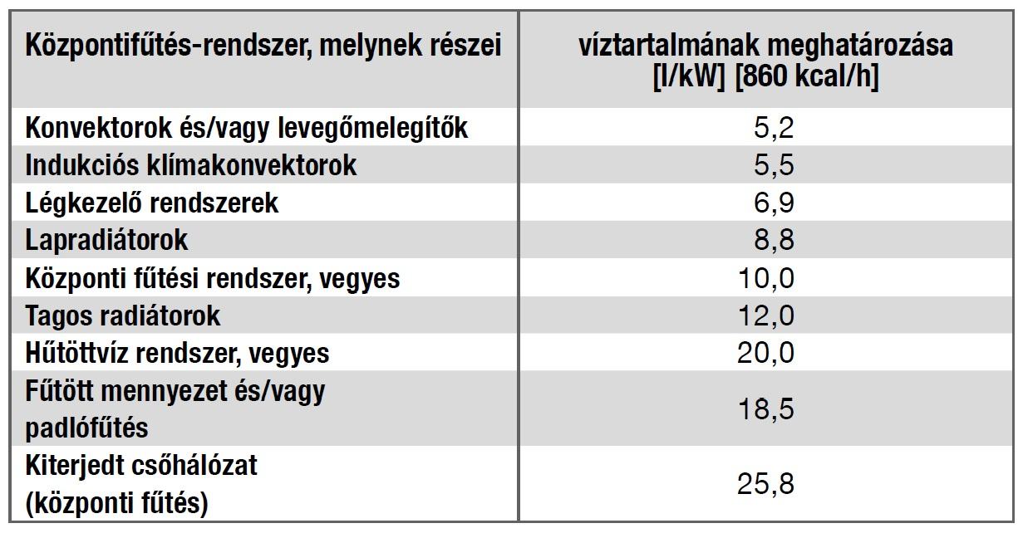
Számításipélda
Adatok:
Víztartalom: nem ismert
Kazánteljesítmény 280 kW
Átlag hőmérséklet (80/60 ºC ) 70 ºC
Rendszer magassága: 12 m ( 1,2 bar )
Lefúvatási nyomás: 3 bar
Rendszerelemek lapradiátorok
Számítás:
A rendszer víztartalmának számítása 280 x 8,8 = 2.464 Liter
Térfogat-növekedés %-ban: = 2,25%
Tágulási térfogat: ( 2.464 Liter x 2,25 ) / 100 = 55,4 Liter
Tartalék 25 % 55,4 Liter x 1,25 = 69,3 Liter
Hatásfok ((3,0+1)-(1,5+1))/(3,0+1) = 0,375
Szükséges bruttó térfogata 69,3 / 0,375 = 184,8 Liter
Kiválasztott tartály: 200/1,5

Slide 23
Méretezés - összefüggések
Ha ugyanolyan statikus magasság mellett növeljük a lefúvatási nyomást,
a tartály térfogata csökken.
Ha a lefúvatási nyomás pl. 4 bar, a hatásfok 0,6 lesz,
így a tartály bruttó térfogata 21 l lesz.
Ha csökkentjük a lefúvatási nyomást, a tartály térfogata nő.
Ha a lefúvatási nyomás pl. 2,5 bar, a hatásfok 0,43 lesz,
így a tartály térfogata 29 l lesz, vagyis a következő, 35 l-es tartály kell.

Slide 24
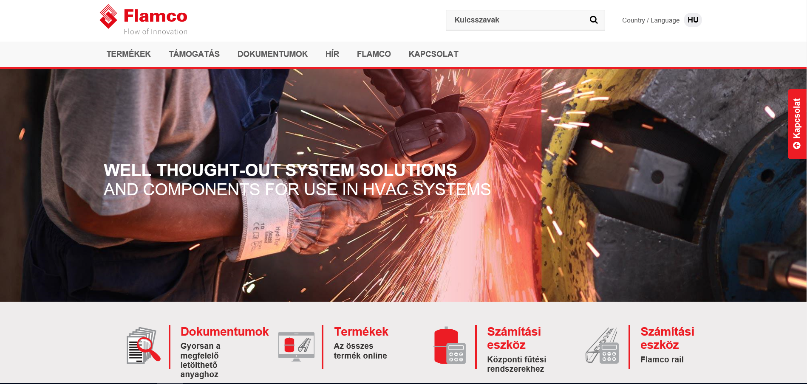
Online méretezés
Flamco online méretező https://source-to-emitter.com/calculators/central-heating/1/1

Slide 25
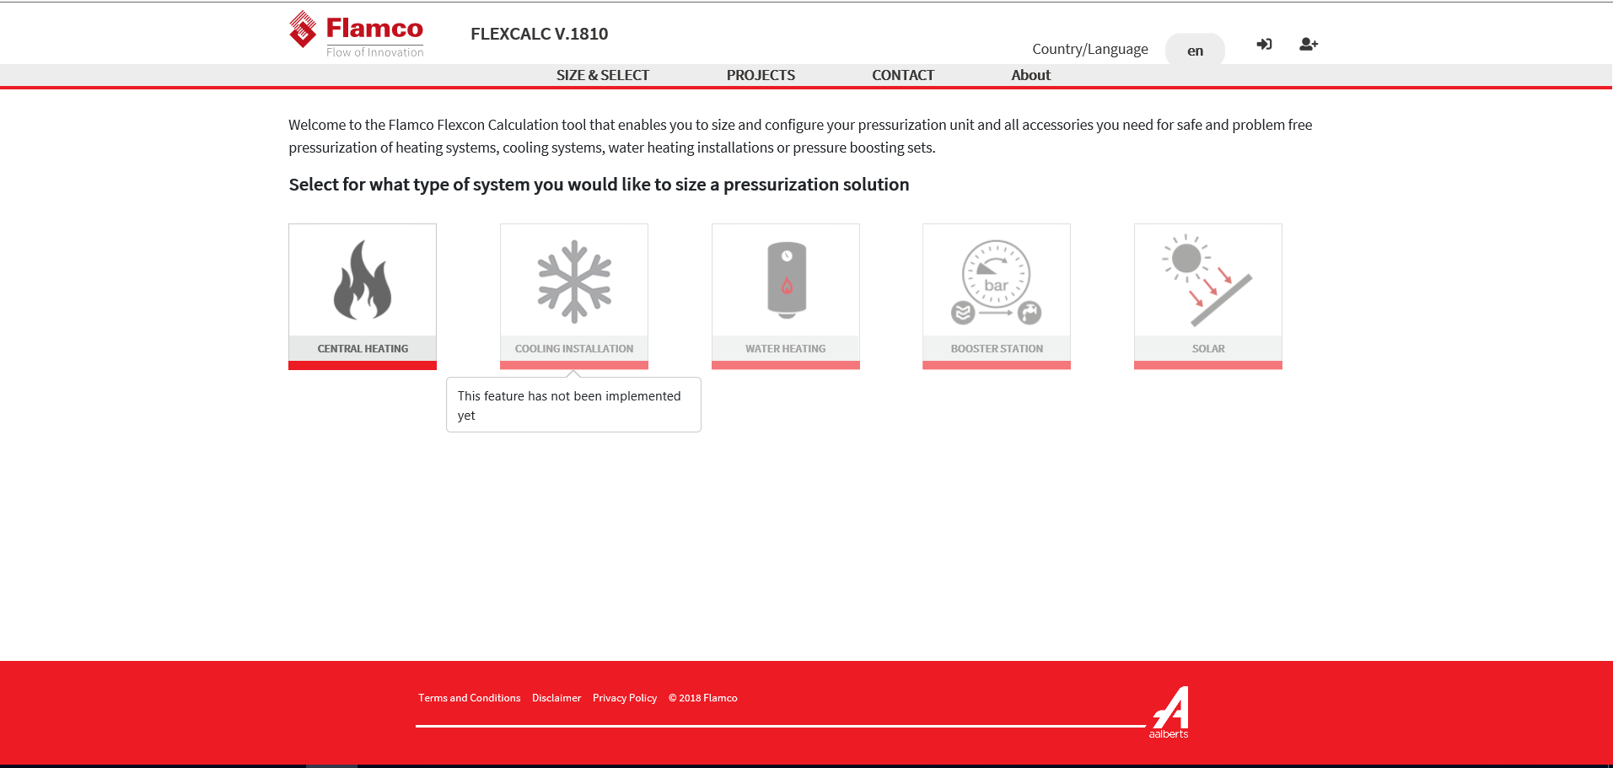
Online méretezés
Flamco online méretező https://source-to-emitter.com/calculators/central-heating/1/1

Slide 26
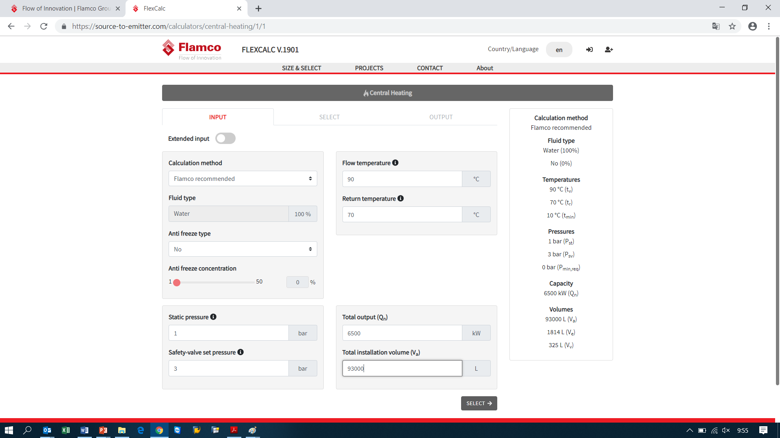

Slide 27
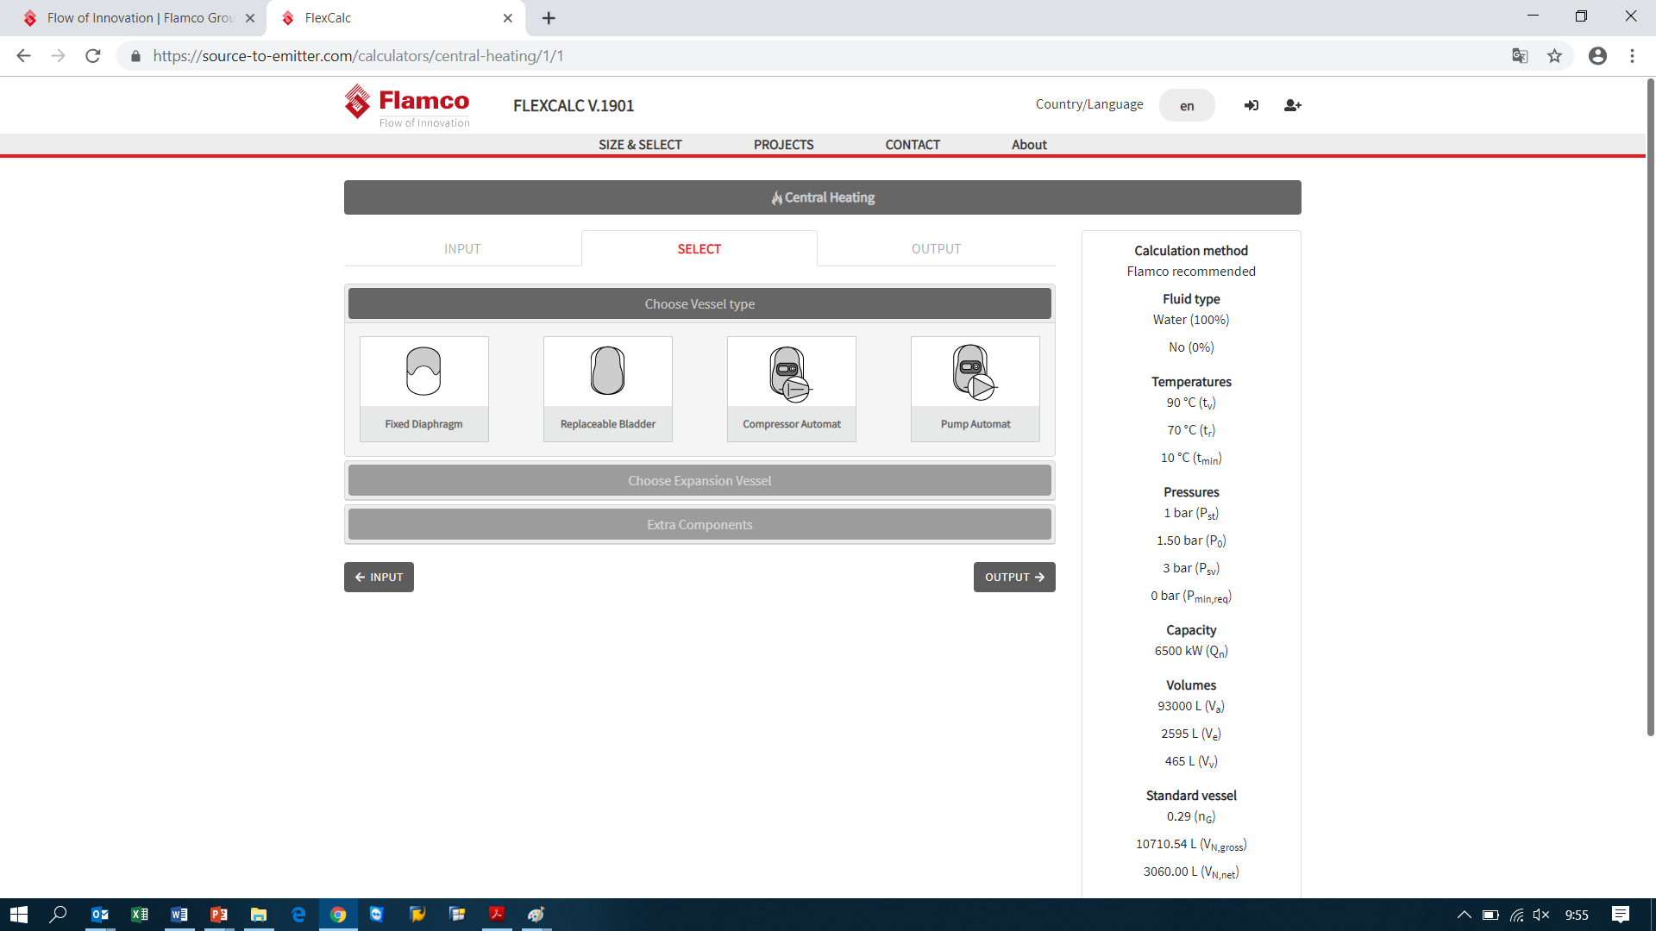

Slide 28
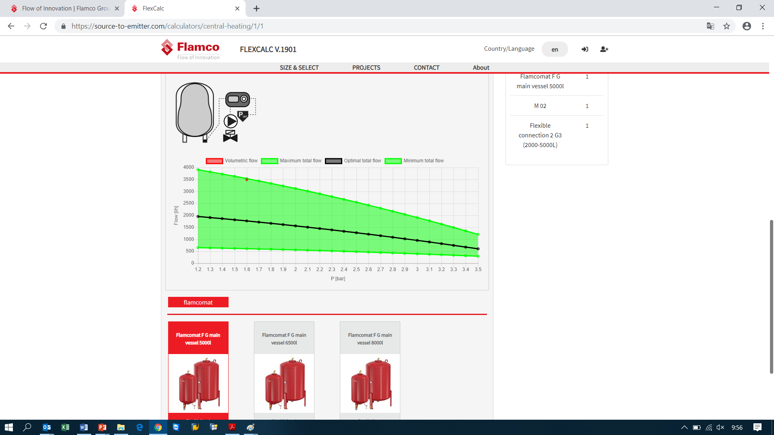
Online méretezés

Slide 29
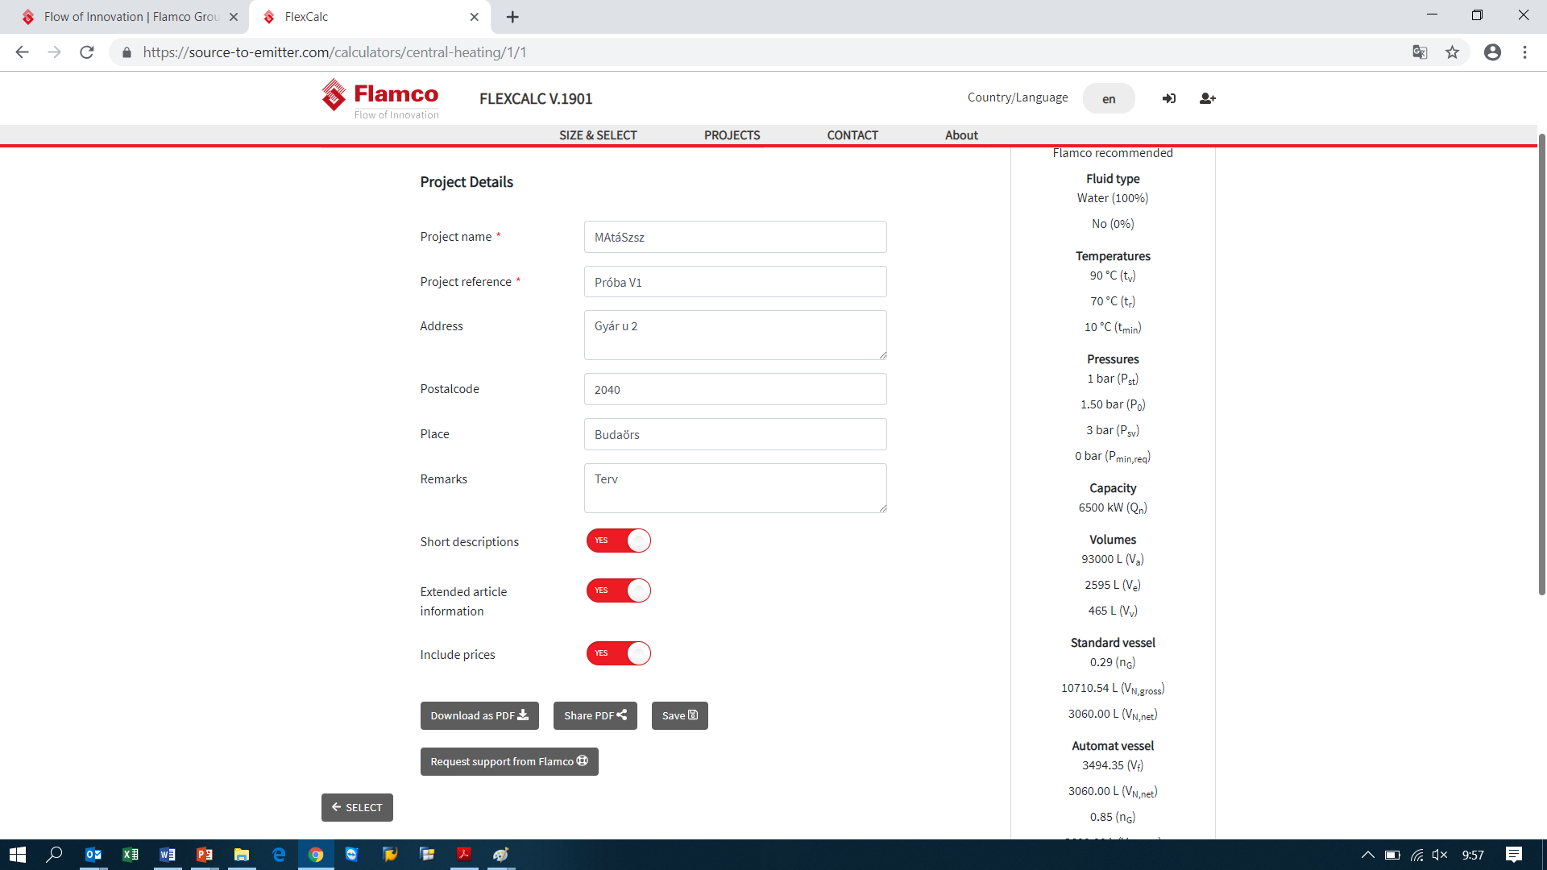
Online méretezés

Slide 30
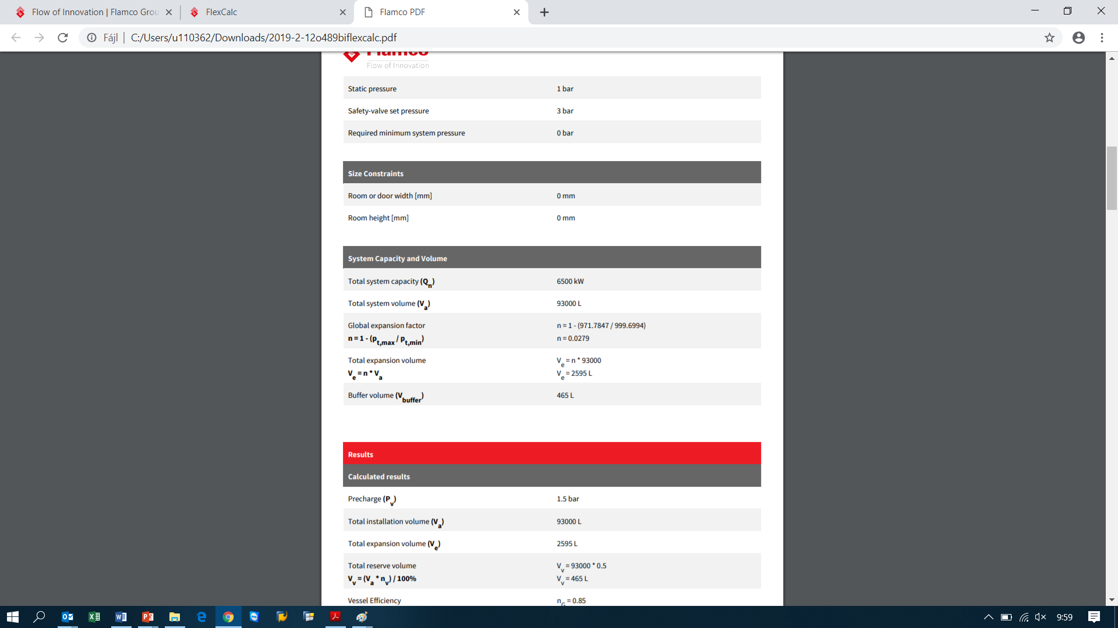
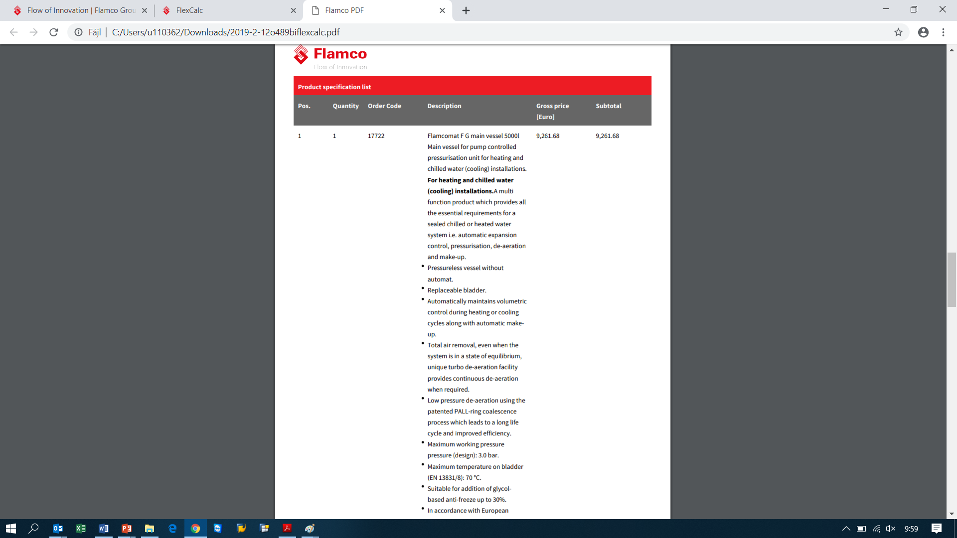
Online méretezés

Slide 31

Köszönöm a figyelmet!
Balla András
Flamco Kft.
andras.balla@flamco.hu
+ 36 30 847 6543
www.tavho.org/e-learning

